Slide 1
Искусственный интеллект: за и против
Земзюлина Евгения Владимировна,
заместитель директора по УВР
МАОУ «Гимназия № 100 г. Челябинска»

Slide 2
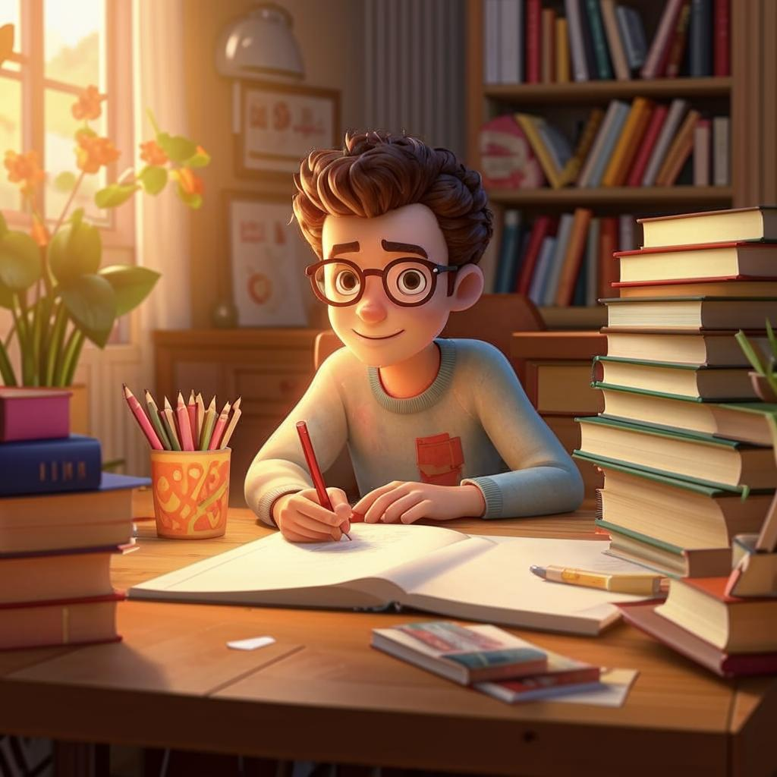
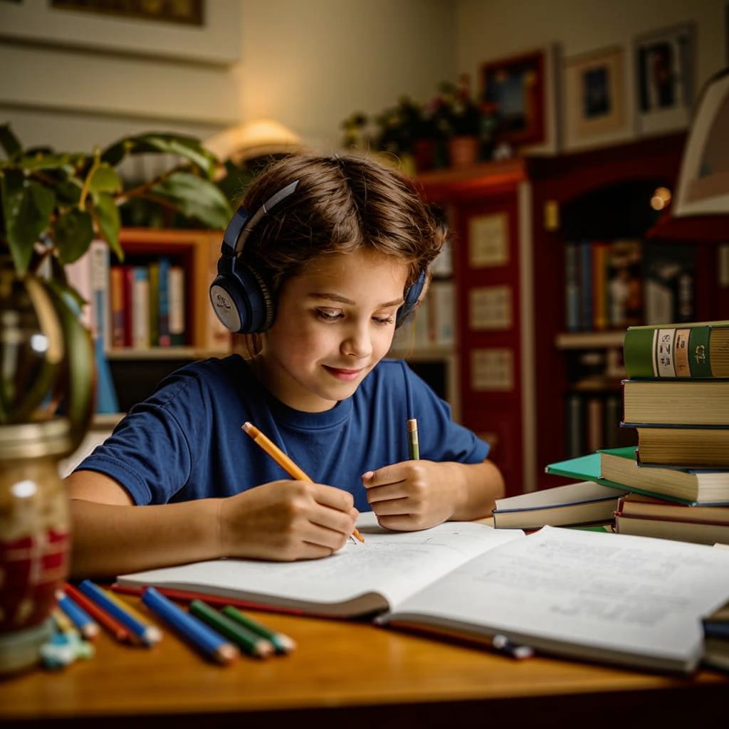
Я учитель русского языка и литературы. И я против!!!

Slide 3
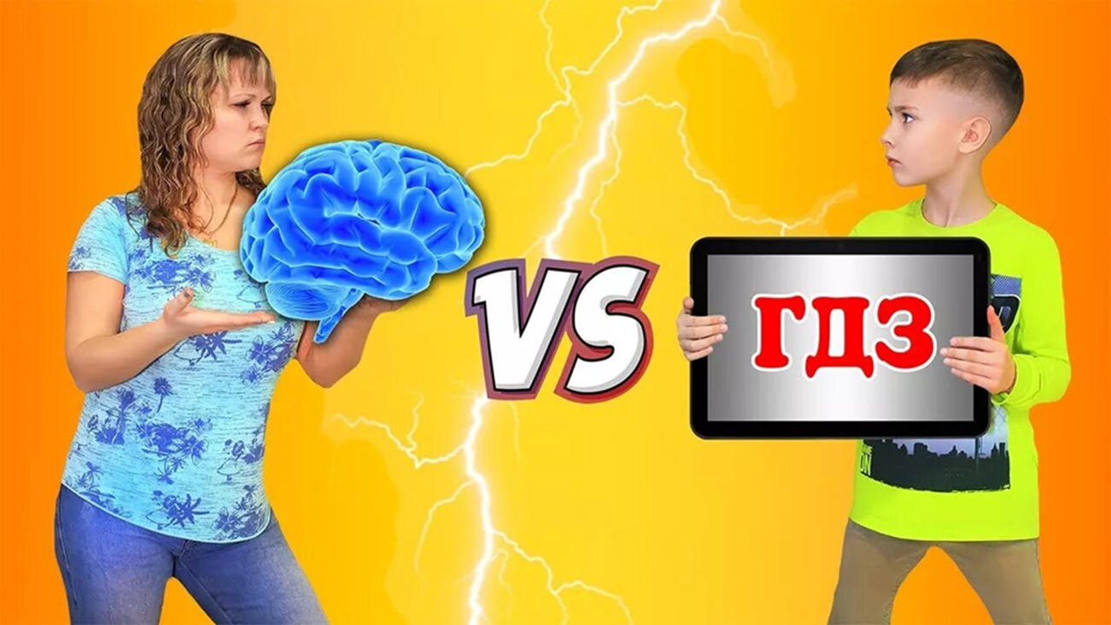
Ученики используют нейросеть как инструмент для создания готовых письменных высказываний. Нейросеть – новые ГДЗ!

Slide 4
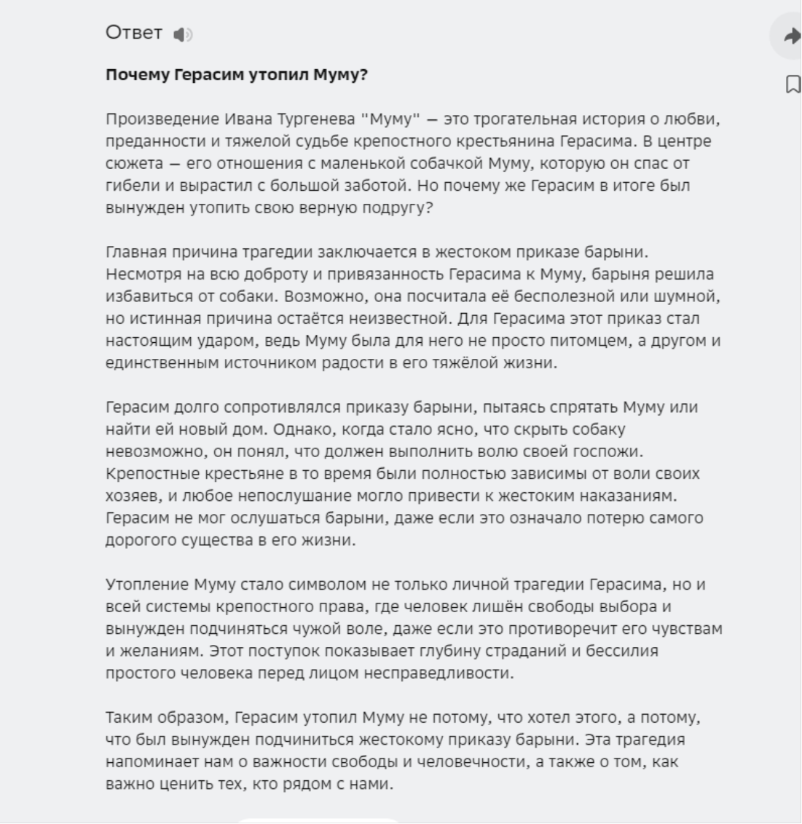

Slide 5
Нейросеть как помощник учителя Проверка «на самостоятельность»
«Фраза звучит довольно сложносочинённой и содержит литературный анализ, который может быть не характерен для уровня пятиклассника. Однако многое зависит от индивидуальных способностей ребёнка и уровня подготовки.
Вот несколько факторов, которые могут указывать на то, что текст мог быть написан не самим учеником:
Сложность формулировок: Использование сложных конструкций и терминов ("символ не только личной трагедии", "глубина страданий") может свидетельствовать о том, что ребёнок получил помощь взрослого или использовал готовый материал.
Литературный анализ: Анализ социальных проблем через призму произведения ("вся система крепостного права") требует определённого уровня понимания контекста эпохи и литературоведческих знаний, которые не всегда доступны детям младшего школьного возраста.
Стилистическая зрелость: Выражение мыслей чётко и структурированно, использование метафор и сравнений ("бессилие простого человека перед лицом несправедливости") может говорить о влиянии взрослых или учебных пособий.

Slide 6
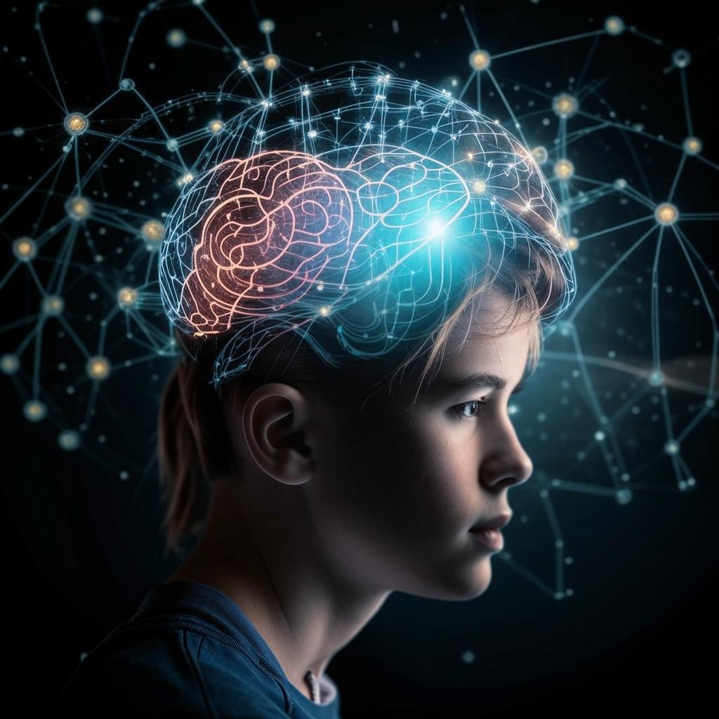
Формирование креативного мышления
ИИ как толчок к развитию, а не механизм для создания готовых ответов

Slide 7
Я – куратор проектов в гимназии я – и за, и против.
В гимназии мы пытаемся выйти за рамки традиционных проектов. Информационно-познавательный тип проектов остается только как учебный проект в рамках конкретного урока или как палочка-выручалочка для «слабых» учеников.
Мы выходим на проекты, в которых пытаемся создавать уникальные продукты не на бумаге, а в реальности.

Slide 8
Творческие проекты
Эскизы, макеты, вещи, сделанные своими руками
Темы проектов учащихся 10 класса этого года:
«Разработка макета внутреннего двора МАОУ «Гимназия № 100»
«Оживление» школьных стен: новый дизайн школьного пространства»
«Выручай-комната, или Создания пространства для отдыха к гимназии»
«Разработка эскиза полки для буккроссинга»
«Создание стола для армрестлинга»
«Разработка объемного логотипа гимназии в 3D модели»

Slide 9
Социальные проекты
Школьные акции, организованные учениками 10 класса в рамках проектной деятельности:
«Организация и проведение выставки макетов военной техники разных лет»
«Потеряшки»: найди меня!»
«Акция по сбору школьной макулатуры»
«Организация и проведение дебатов на актуальные темы»
«Проведение серии игр для учеников гимназии «Закон един для всех!»

Slide 10
Проект ученика 10 класса, сгенерированный с помощью нейросети «Магнитно-грифельная стена в гимназии как пространство для творчества и коммуникации»
Проблема | То, ради чего вы делаете проект | На данный момент в рекреации нет эффективного интерактивного пространства для выражения креативных идей и обмена информацией среди учеников. Проект направлен на устранение этого пробела, сделав рекреацию более живым и вовлекающим пространством.
Актуальность | То, почему тема вашего проекта важна для вас и окружающих + ДОКАЗАТЕЛЬСТВО актуальности | Обоснование необходимости: Грифельные стены в школах уже доказали свою популярность среди учеников как инструмент для выражения идей, креативных рисунков, объявлений и образовательного контента. Социальный запрос: Стена создаст пространство для интерактивного общения, позволит разнообразить занятия и повысит визуальную привлекательность рекреации. Поддержка учебного процесса: Магнитная поверхность позволит размещать учебные материалы, а грифельная — делать записи и рисунки, актуальные для текущей учебной деятельности, таких как формулы, исторические даты, новые слова.
Целевая аудитория | Те, на кого рассчитан ваш проект. | Основная аудитория: ученики гимназии, которые смогут использовать стену для творчества и учебных целей. Дополнительная аудитория: учителя и родители, которые смогут размещать важные объявления и образовательные материалы.

Slide 11
Проект ученика 10 класса «Магнитно-грифельная стена в гимназии как пространство для творчества и коммуникации»
Цель | То, ради чего вы делаете проект. Цель помогает решить проблему и достичь результата. (Луче, если это будет существительное, например, проведение мероприятия «День российской науки») В цели должен быть обозначен продукт! | Создание многофункциональной интерактивной магнитно-грифельной стены, которая будет использоваться для учебных, воспитательных и досуговых нужд учеников, педагогов и родителей.
Задачи | Какие-то последовательные действия, которые приблизят вас к достижению цели (как правило, задачи всегда начинаются с глаголов: изучить, сделать, рассмотреть, провести и т.д.). | Определить место и размеры для установки стены в рекреации. Рассчитать необходимые материалы и бюджет на проект. Провести консультации с администрацией гимназии и учителями для сбора идей по функционалу стены. Организовать установку стены. Разработать правила использования и ухода за стеной.

Slide 12
Проект ученика 10 класса «Магнитно-грифельная стена в гимназии как пространство для творчества и коммуникации»
Положительные эффекты от реализации | Какая польза будет от вашего проекта? До начала работы и реализации проекта, вы должны понимать, зачем это вам и вашей целевой аудитории. | Для учеников: возможность креативного самовыражения, улучшение групповой работы, создание визуально привлекательной и мотивирующей среды. Для учителей: новый инструмент для организации учебных материалов и визуализации информации. Для родителей: место для взаимодействия с учениками и учителями через тематические информационные стенды или творческие работы учеников.
Ресурсы | Все то, что вам нужно для реализации проекта. Например, литература, научные статьи, консультация экспертов (учителей, родственников и др. взрослых, которые хорошо разбираются в интересующей вас сфере). Обычно мы делим ресурсы на материальные, информационные, временные, финансовые | Финансовые: средства на покупку и установку грифельного и магнитного покрытия, маркеры, мелки, магнитные аксессуары. Трудовые: поддержка администрации гимназии, помощь родителей и волонтеров при установке. Материальные: материалы для покрытия стены, наборы для ухода за покрытием, а также учебные и информационные материалы. Информационные: помощь от компании-поставщика по вопросам ухода и эксплуатации, консультации с учителями для разработки полезного содержания.

Slide 13
Проект ученика 10 класса «Магнитно-грифельная стена в гимназии как пространство для творчества и коммуникации»
Способ продвижения | То, как вы будете распространять продукт или результаты своего проекта. | Информация о проекте через соцсети гимназии. Анкетирование учеников и родителей для сбора идей по наполнению стены. Объявления в школьной рассылке и на сайте гимназии. Презентация на общешкольных мероприятиях (например, линейках, собраниях)
Риски | Какие проблемы могут возникнуть при работе над проектом | Неправильное использование: некоторые ученики могут оставлять неподобающие надписи или рисунки. Для снижения риска можно установить правила и график использования, ввести дежурство. Установка камеры видеонаблюдения. Порча оборудования: поверхность стены может быстро износиться, если за ней не будет должного ухода. Рекомендуется регулярное обслуживание, а также обучение учеников правилам использования. Недостаток интереса: ученики могут потерять интерес к стене без регулярного обновления контента. Для этого можно назначить ответственных за содержание стены, организовать еженедельные тематические обновления.

Slide 14
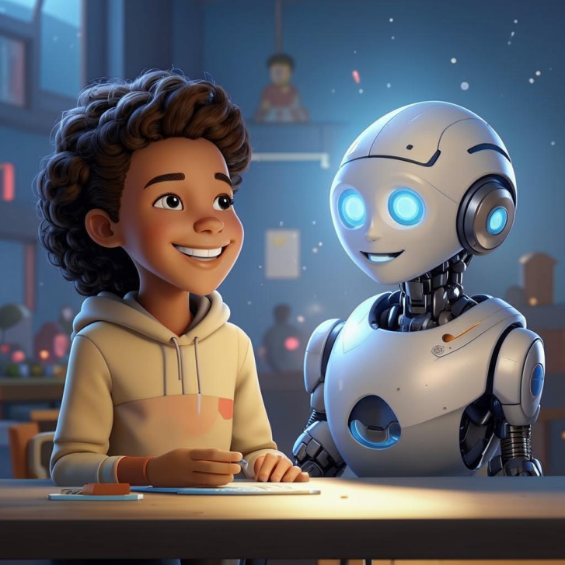
ИИ – ассистент, помощник ученика
Формирование критического мышления
Это неплохо, если ученик воспользуется ИИ, но откорректирует то, что получилось в соответствии с реальной идеей, которую он заложил в проекте и его реальными возможностями.

Slide 15
Индивидуальный проект в 7 классе Проблемы
Много «подопечных»
Одинаковые темы
Дети не мотивированы на работу, не понимают, зачем это нужно, делают проект «для галочки»
Ученикам сложно генерировать идеи
У учеников возникают сложности с поиском достоверной информации
Ученикам тяжело формулировать мысли при подготовке практической части работы

Slide 16
Решение проблемы с помощью ИИ
На этапе подготовки может предложить креативный продукт (не только буклет или плакат)
Поможет найти ссылки на достоверные источники информации
Поможет сформулировать цель и определить задачи
Поможет сформулировать мысли при подготовке практической части
НО! Нужно проверять на соответствие реальным возможностям ребенка, а также на ошибки, которые, к сожалению, не исключены

Slide 17
Ошибки! Цель = отглагольное существительное + продукт + конкретика Должна быть реальной, достижимой, измеримой
Тема проекта: Улица Героя
Продукт проекта:
Создание интерактивной карты улиц города Челябинска, названных в честь героев. Карта будет включать фотографии, исторические справки, биографии героев и мультимедийные материалы (видео, аудиозаписи воспоминаний).
Цель проекта (сформулирована нейросетью неверно!):
Повышение осведомленности школьников о героическом прошлом своего города и воспитание чувства гордости за земляков, чьи имена увековечены в названиях улиц.

Slide 18
Я – за!
Нейросеть пока не научилась создавать полностью готовые продукты.
ИИ пока не умеет шить, вязать, готовить и создавать что-то «своими руками».
Не сможет провести школьную акцию.
Ребенок вынужден будет делать продукт сам!
Наша задача: объяснить ребенку, что нейросеть – это не аналог ГДЗ!
Это современный виртуальный ассистент и наставник, который может стать прекрасным помощником и для нас, учителей.

Slide 19
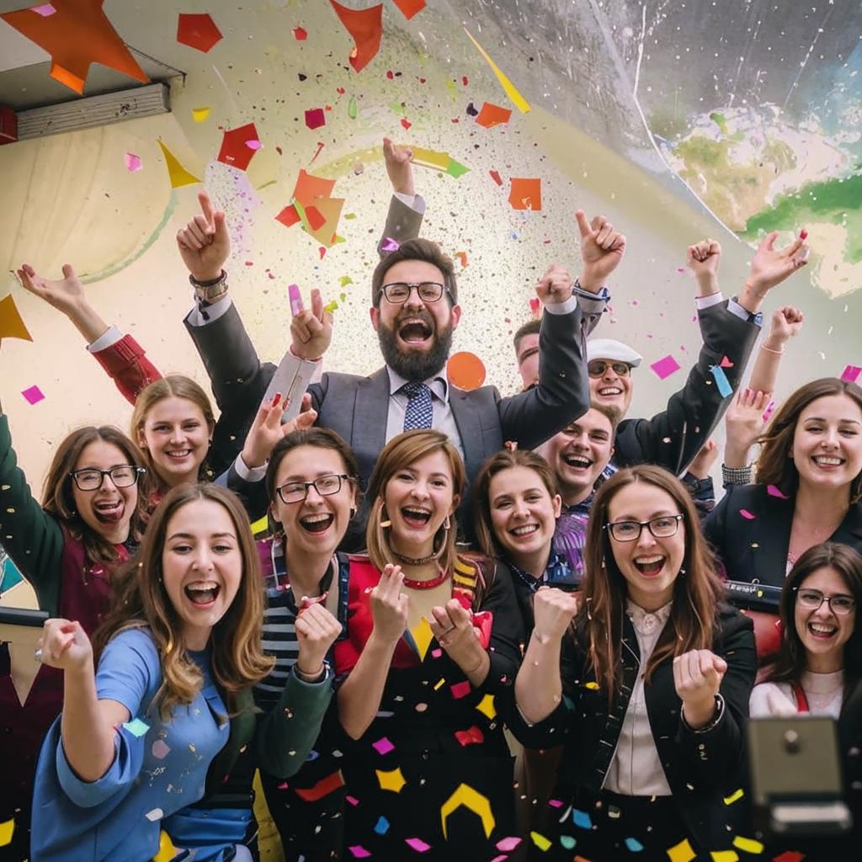
Создать картинку «Счастливый учитель после защиты проекта учениками»

